Slide 1

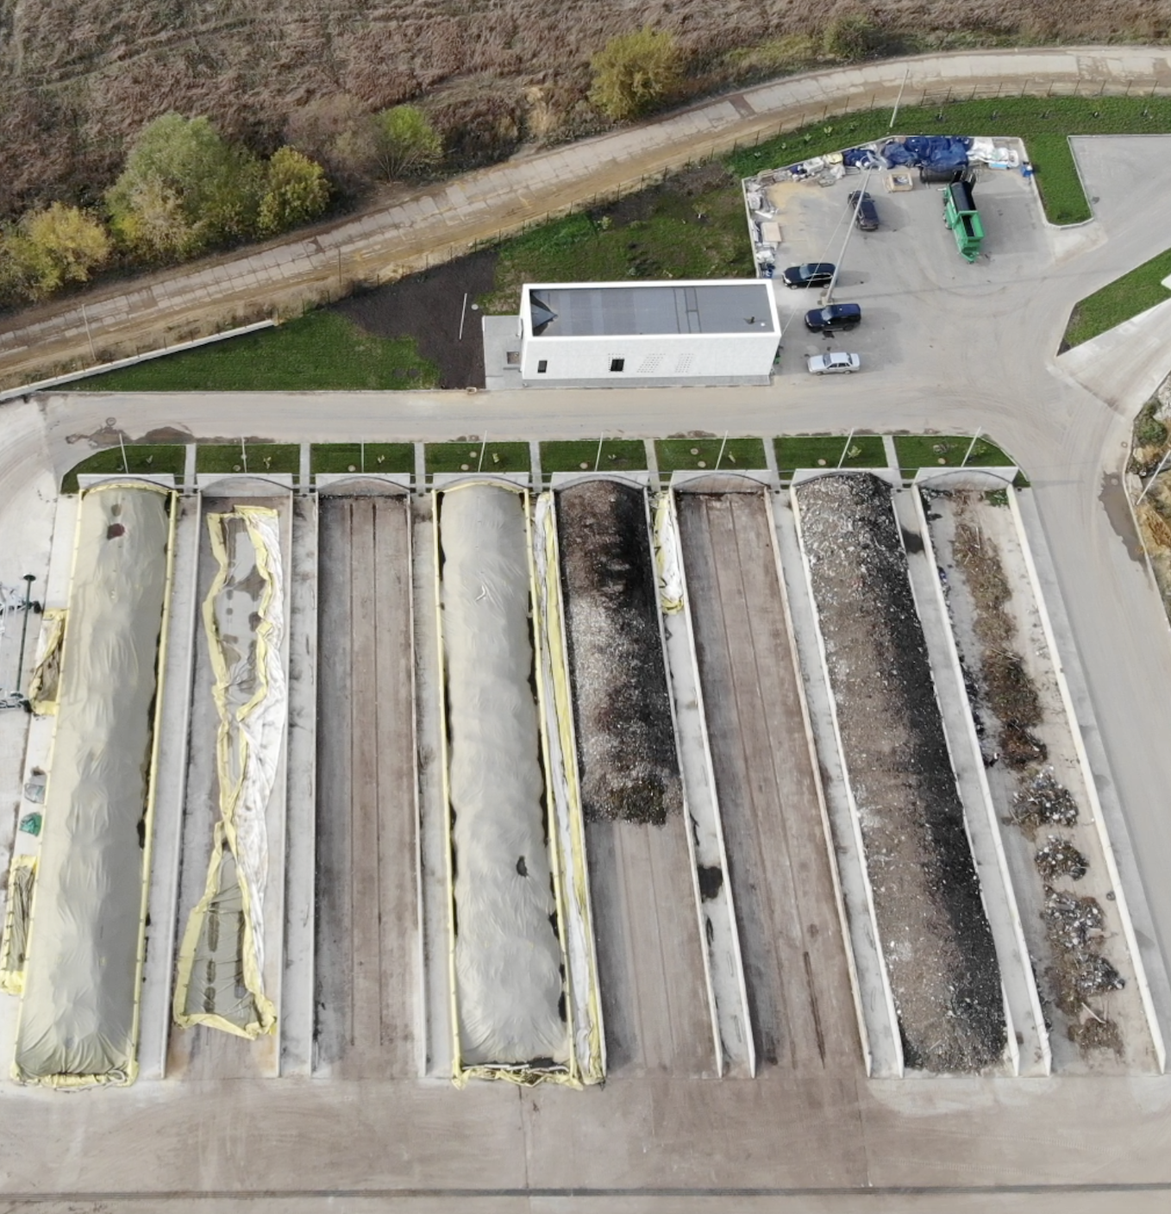
современные технологии компостирования
Комплекс
компостирования органических отходов в «климатических камерах»
Мощностью {{ tonns }} тонн в год

Slide 3
1
Основание для расчета
Настоящее коммерческое предложение рассчитано исходя из предоставленных Заказчиком данных о предполагаемом объеме обработки и утилизации отходов, а также виде и составе исходного сырья.
Исходный материал | Отсев от грохочения несортированных твердых коммунальных отходов (ТКО)
Данные
Тонн в год | Тонны в год
Удельный вес (т/м³) | плотность
Срок обработки материала | длительность
Количество фаз | 2
Количество буртов | буртя1
Количество мембран | буртя2
Форма бурта
С боковой стенкой | 50м х 8м х 3,5 м
Расположение бурта
Передняя часть к передней | 10 800 м²
Дистанция между буртами | 2 метра

Slide 4
2
Система GORE Cover
Система GORE Cover включает в себя:
Мембрану GORE Cover
Вентиляционную систему
Автоматизированную систему управления процессами
Блок управления
Намоточную машину
2.1. Инструкция по монтажу и чертежи
Рисунки чертежи, предоставляемые поставщиком, могут служит исключительно наглядным пособием для создания производственной модели. Непосредственное создание конструкций и ответственность за ее соответствие местным законам и предписания лежит на заказчике.
Инструкция содержит:
Генеральная схема расположения оборудования для Фазы 1, Фазы 2
Чертежи и спецификации для манипулятора мембраны
Принципиальные электромонтажная схема и схема подключений, последующее исполнение которых должно соответствовать местным техническим нормам и выполняться местными лицензированными электромонтажниками.
2.2. Мембрана GORE Cover
Полупроницаемая мембрана для укрывания буртов соразмерная полной площади укрытия бурта, снабжена двумя технологическими отверстиями для ввода измерительных зондов, а также натяжным устройством для корректировки объема укрытия в процессе компостирования, включая бандажный канат для ручной подгонки.
Края мембраны крепятся грузиками, снабженными крюками. Обе торцевые стороны бурта снабжены 10 стационарными петлями для навешивания на крюк лебедки и/или для соединения с ремнями механизма намотки.
Мембрана снабжена каймой (ширина каймы 70 см) из полиэстера с ПВХ-покрытием желтого цвета. В боковую кромку мембраны вмонтированы стационарные петли из нержавеющей стали для инсталляции боковых трубопроводов.
Степень прочности мембраны достаточна для механических нагрузок намоточной машины. Материал снабжен защитой от воздействия ультрафиолетовых лучей. Набор для мелкого ремонта прилагается.

Slide 5
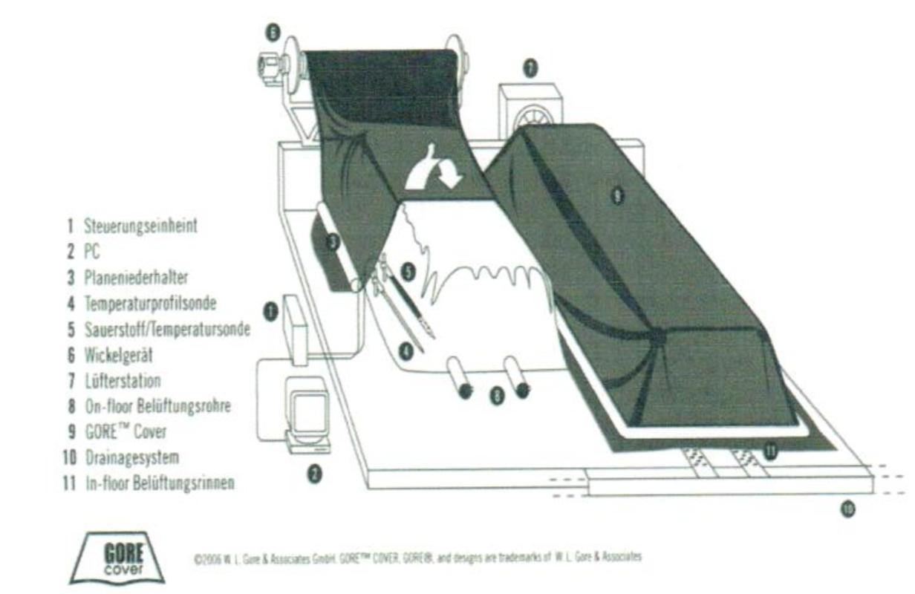
3
Система GORE Cover
Технические параметры мембраны GORE Cover
Материал | GORE Cover ламинат
Обрамление | Полиэстер с ПВХ-покрытием
Изнанка | 100% полиэстер
Функциональная вставка | ePTFE (растянутый политеграфторэтилен)
Лицевая сторона | 100% полиэстер
Воздухопроницаемость | 1,5-4,5 м³ / (м²/час) при 200 Па
Прочность на разрыв | Более 1000 Н в течение всего срока гарантии
Устойчивость к деформации (сгибу при низких температурах) | 30 000 циклов при -10 градусах по Цельсию и проникновении воды более 80 000 ПА
Химическая устойчивость | Ламинат устойчив к проникновению: 40% гидроксида натрия 65% азотной кислоты 32% соляной кислоты 24% серной кислоты
Гарантия | 4 года на механическую, химическую и бактериальную устойчивость мембраны
1 Щит управления
2 Компьютер
3 Нижний держатель мембраны
4 Зонд измерения температурного профиля
5 Зонд измерения кислорода/температуры
6 Намоточная машина
7 Станция аэрации
8 Воздуховоды внешние
9 Мембрана GORE Cover
10 Дренажная система
11 Воздуховоды внутренние

Slide 6
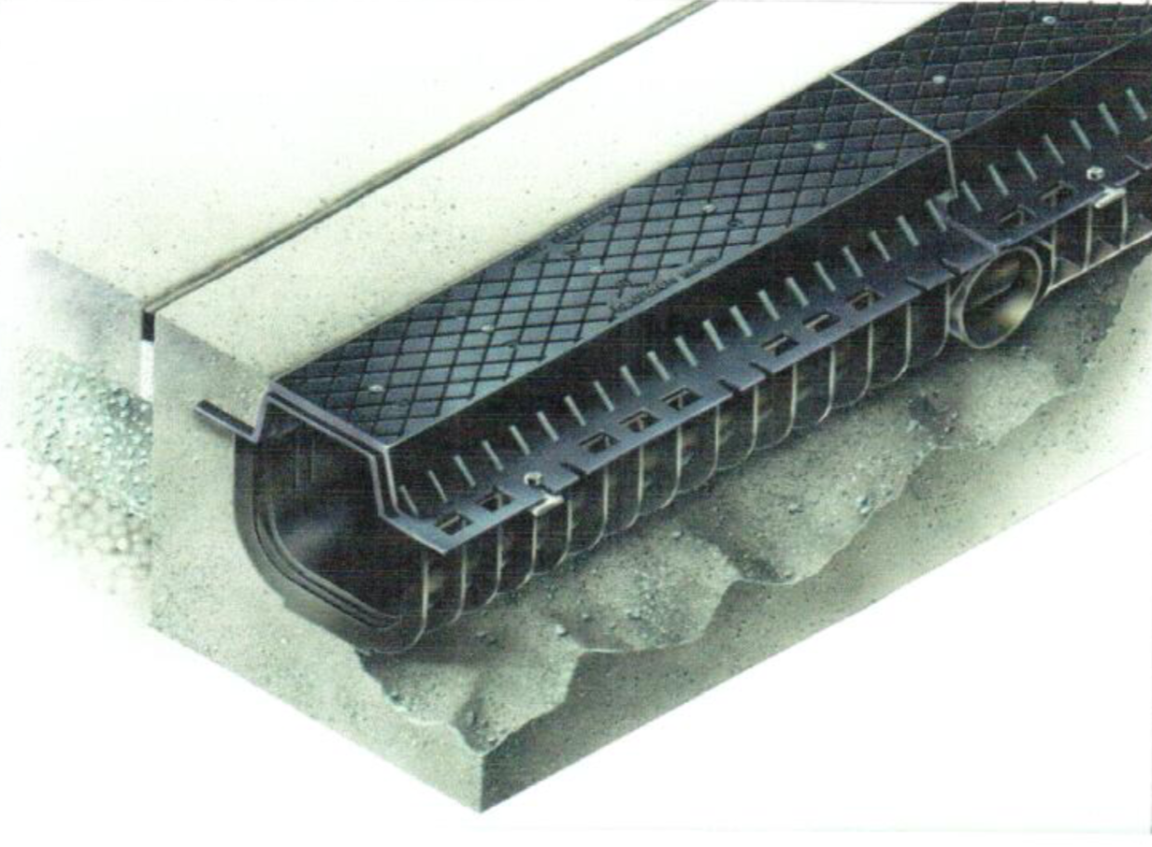
4
Система GORE Cover
2.3. Вентиляционная система
Вентиляционная система обеспечивает оптимальный уровень насыщения компостной массы кислородом, который необходим для быстрого размножения бактерий.
Строительные компоненты | На один бурт | Всего
HDPE – нижняя часть желоба | 90 (шт) | 1 260 (шт)
Чугун – верхняя часть желоба | 126 (шт) | 1 784 (шт)
Вентиляционный агрегат
Количество вентиляторов | 14
Монтажные элементы | Трубы ПВХ и их соединения
Герметик | Sika Flex
Примечание:
Субподрядчики, нанятые Заказчиком, должны соответствовать системной спецификации для техники GORE Cover и произвести монтажно-строительные работы по прокладке верхней и нижней части желобов, включая все релевантные элементы конструкции (водостоки).

Slide 7
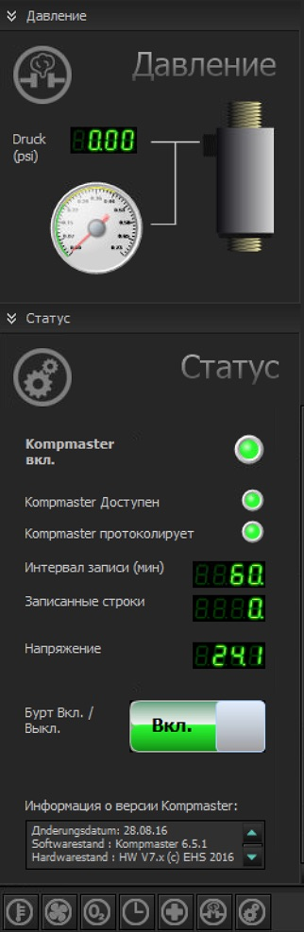
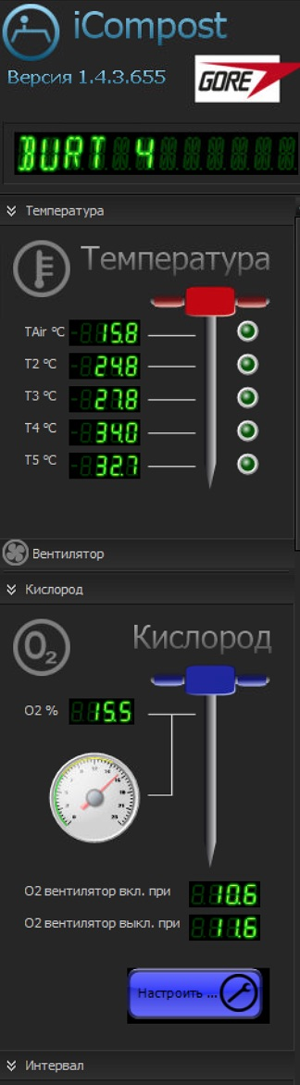
5
Система GORE Cover
2.4. Система управления
Система управления обеспечивает автоматизированное управление всеми протекающими процессам. Система осуществляет мониторинг важных показателей происходит 24/7 и самостоятельно их корректирует в случае необходимости.
Компонент управления
Зонд измерения кислорода | 14
Зонд измерения температуры | 14
Зонд измерения давления | 14
Компьютер управления (KCU) | 14
Распределительный шкаф | 14
Кабельное снабжение | Аналоговые, цифровые, стекловолоконные
Компьютер | Стационарный или ноутбук
Софт компьютера управления | Установлен на 14 буртов
Софт сервисной платформы | Установлен

Slide 8
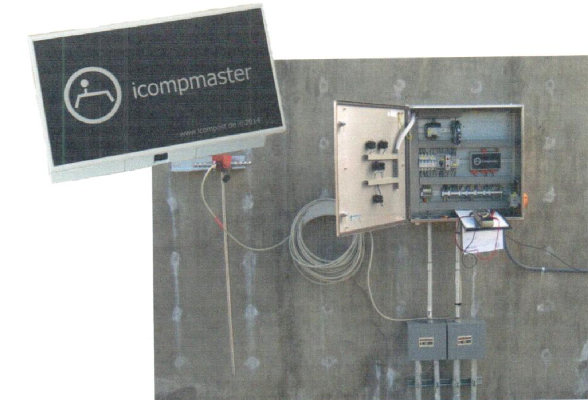
6
Система GORE Cover
2.4. Блок управления Kompmaster
Поставляемая система управления является системой Plug-n-Play и включает в себя:
Электронный блок управления (Kompmaster Control Unit, KCU) на каждый бурт
Подключение основного источника питания
Блокируемый выключатель питания
Устройство аварийной остановки
Зеленая контрольная лампочка рабочего режима
Красная контрольная лампочка помех вентиляционной системы
Ручной переключатель ON/OFF/AUTO
Трансформатор 24 вольт
Блок управления изготовлен из нержавеющей стали, классификация по NEMA – 4х – всепогодная/пригодная для наружной эксплуатации и соответствуют стандарту СЕ.

Slide 9
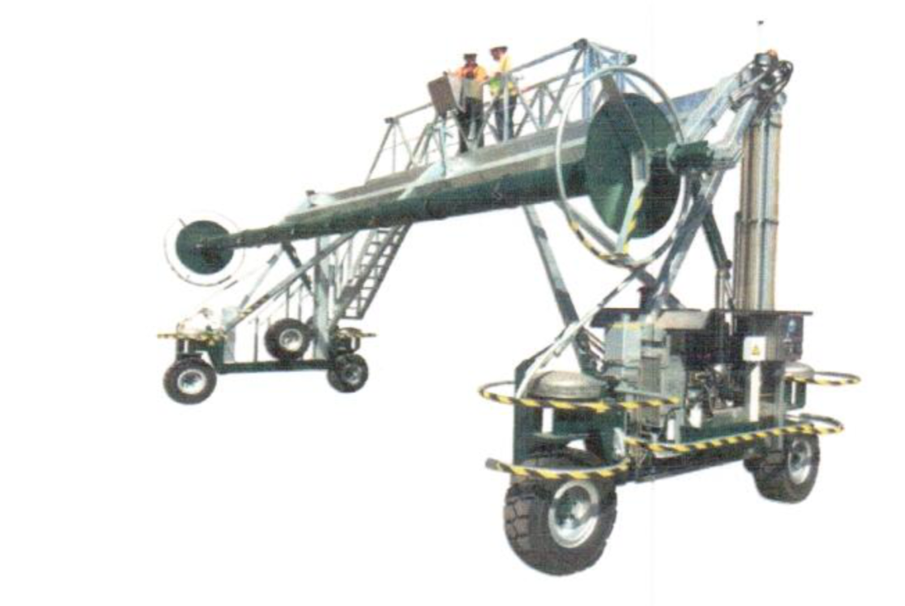
7
Система GORE Cover
2.5. Намоточная машина тип PWS
Технические характеристики
Двигатель привода | Kubota Diesel V 3300-EBB, 50,7 KW
Колесный привод | Bosch-Rexroth Hydrostat
Система управления | 6 вариантов: Руление передними колесами Руление задними колесами Руление всеми колесами Движение по диагонали Поперечное движение Карусельное движение
Порожний вес | 8.500 кг
Нагрузка на ось | передняя 4100 кг Задняя 4400 кг
Высота проезда | 3,80 м
Ширина колеи | В рабочем положении 9,30 м В положении транспортировки 3,00 м
Общая ширина | 13,80 м
Общая высота | В рабочем положении 5,05 м В положении транспортировки 4,10 м
Привод вала намотки | Гидравлический Тяговая сила 1,200 Нм Скорость скатывания и накатывания 0-15 м/мин Бесступенчатая регулировка

Slide 10
8
Запчасти и техническое сопровождение
3.1. Запчасти
Наименование | Количество (шт)
Спецкабель (20 м) | 1
Датчик кислорода | 1
Датчик температуры | 1
Радиальный вентилятор | 1
Крышка водостока (чугун) | 14
Набор для ремонта мембраны GORE Cover | 1
3.2. Техническое сопровождение
Наименование услуги | Количество (шт)
Надзор за монтажом
Монтаж надземных конструкций
Тренинг персонала
Запуск и ввод в эксплуатацию
Сбор и контроль данных установки в режиме онлайн в течение 24 месяцев
Обучение персонала

Slide 11
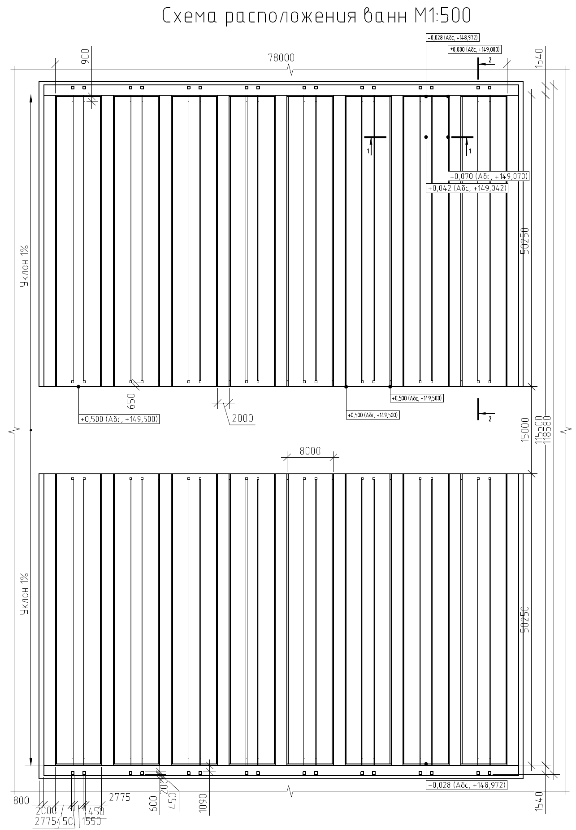
9
Пример расположения
буртов

Slide 12
10
Цена и сроки реализации
4.1. Сроки реализации проекта
Поставщик и Заказчик согласовывают временной план реализации проекта и отражают его в отдельном Приложении к Договору поставки.
Конкретная дата отгрузки согласовывается отдельно. Поставщик обязуется произвести первую партию оборудования в течение 10-12 недель после подписания Договора, поступления авансовых платежей и получения официальной заявки на производство оборудования.
4.2. Цена и порядок оплаты
Цена Договора составляет 232,005,479.01 руб. c НДС и включает в себя:
Оплата производится по частям в следующем порядке:
1) Первый платеж в размере 35% от Цены Договора осуществляется после подписания Договора, путем перечисления денежных средств на счет Поставщика и составляет – 81,201,917.65 руб.
2) Второй платеж в размере 60% от Цены Договора осуществляется после отгрузки Товара в Баден-Бадене, путем перечисления денежных средств на счет Поставщика и составляет – 139,203,287.41 руб.
3) Третий платеж в размере 5% от Цены Договора осуществляется после ввода оборудования в эксплуатацию, путем перечисления денежных средств на счет Поставщика и составляет – 11,600,273.95 руб.
4.3. Условия поставки
Поставка осуществляется на условиях франко-завод Баден-Баден (EXW Baden-Baden).
4.4. Строительно-монтажные работы
Строительные работы не входят в поставку, производятся заказчиком самостоятельно и предварительно оцениваются в 42 000 000 руб.

Slide 13
11
Список оборудования
Наименование | Количество | Сумма с НДС
Мембраны | 14 | 140,476,559.51
Ремонтный набор для тента | 1 | 43,623.22
Клей герметик | 1784 | 3,693,695.64
Блок-пескоуловитель | 28 | 4,016,995.42
Чугунная решётка канала дренажа/вентканала, 150мм | 1784 | 2,953,580.84
Труба гибкая DN110 | 42 | 20,531.07
Трубный зажим DN110 | 61 | 81,047.87
Пробки для крышки канала (заглушки отверстий аэрационного канала) | 2100 | 386,805.36
Защитный козырёк для вентилятора | 14 | 235,978.14
Труба воротник ПВХ DN110 | 28 | 45,858.20
Труба локтя ПВХ DN110 | 28 | 47,139.34
Труба ПВХ DN110-110 45° | 28 | 70,462.63
Труба ПВХ DN110 2000 мм | 29 | 38,309.80
Канал HDPE/PP 150 мм | 1260 | 1,966,055.26
Конечное звено канала с переходной трубой | 56 | 532,953.73
Винт-саморез сталь оцинкованная | 14112 | 16,789.44
Кабель слаботочный зонда | 30 | 1,649,898.00
Зонд температурный | 14 | 2,819,071.33
Вентилятор | 14 | 5,251,235.40
Труба Y-образная | 14 | 463,134.67
Коммуникационный шкаф с преобразователями | 1 | 263,425.22
Кабель слаботочный компьютерный | 280 | 118,085.42
Распределительный шкаф | 14 | 29,944,918.08
Зонд измерения кислорода | 14 | 3,579,773.11
Датчик давления в комплекте с кабелем | 14 | 438,125.67
Держатель настенный для кабеля | 14 | 19,187.01
Держатель настенный для 2х зондов | 14 | 120,194.47
Защитный козырёк для распределительного шкафа | 14 | 111,644.30
Намоточная машина | 1 | 30,002,331.27
Монтаж оборудования |  | 2,598,069.60
 | Цена без НДС | 193,337,899.17

Slide 14
12
Ограничения
Содержание настоящего коммерческого предложения и любая другая информация, возникшая в связи с технологией GORE Cover и ее системными компонентами и переданная в настоящем или будущем Поставщиком являются конфиденциальной информацией.
Заказчик не имеет права на передачу конфиденциальной информации третьим лицам и сторонам.
Заказчик подтверждает, что конфиденциальная информация будет передана только собственным сотрудникам и тем лицам, от которых непосредственно зависит эксплуатация завода.

